Slide 1
Metoda BSOR Dla Macierzy Trójdiagonalnych

Slide 2
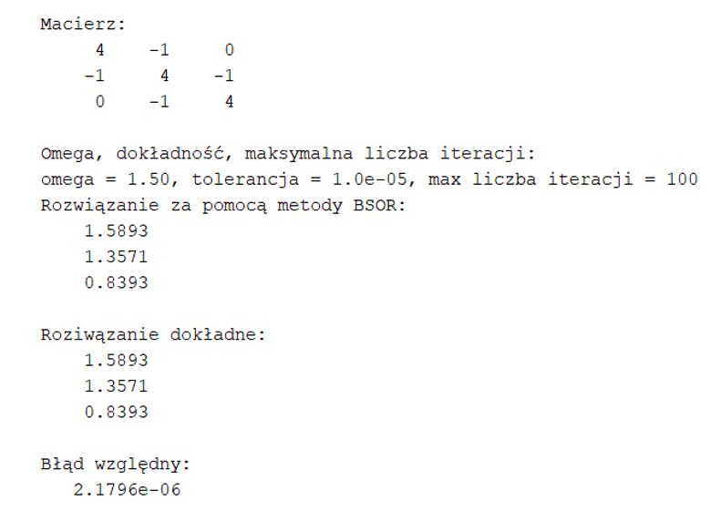
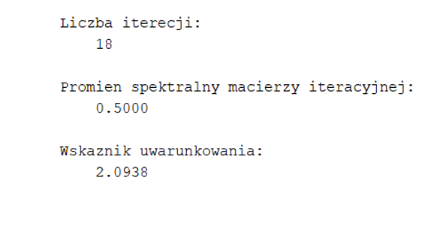

Slide 3
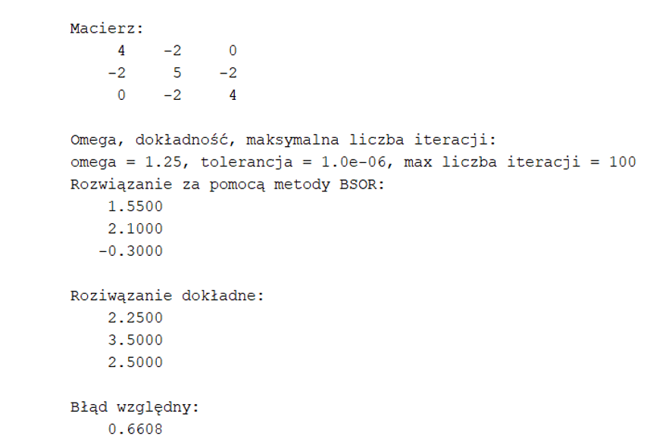
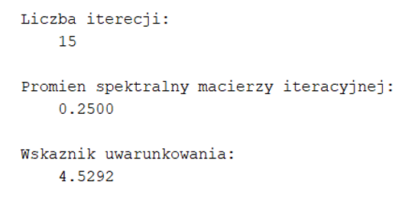

Slide 4
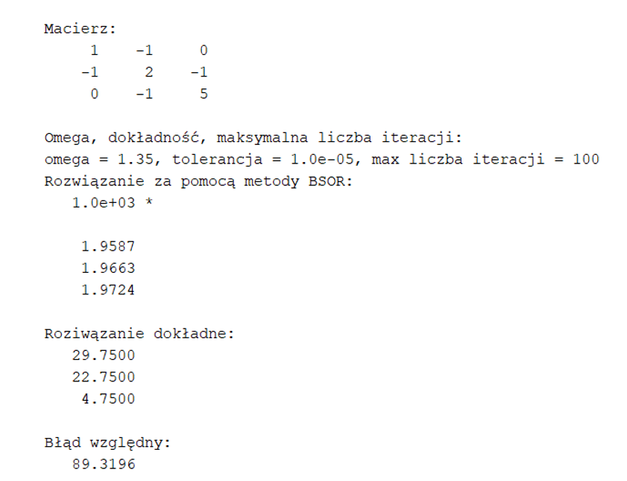
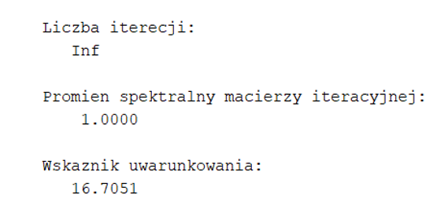

Slide 5
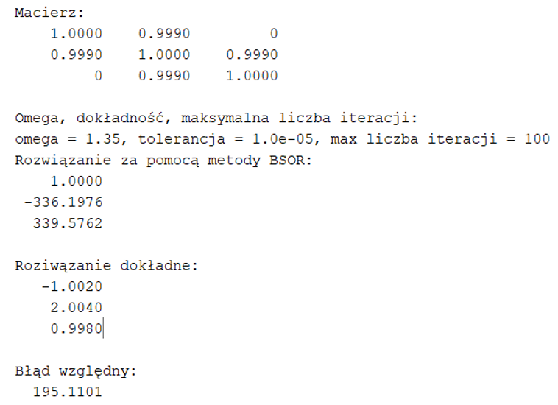
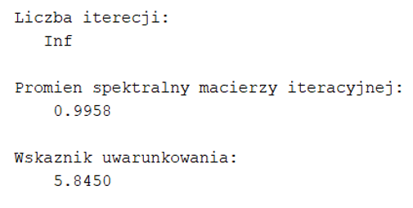

Slide 6
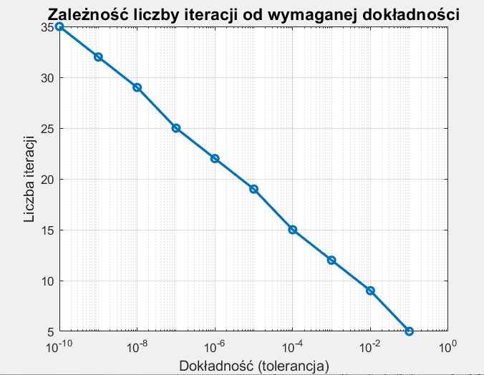
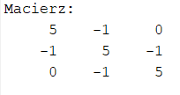

Slide 7
Wnioski
Wskaźnik uwarunkowania macierzy określa, jak bardzo rozwiązanie układu jest wrażliwe na błędy. Metoda BSOR działa efektywnie, gdy macierz A jest dobrze uwarunkowana czyli wskaźnik jest mały. Metoda działa nieefektywnie gdy wskaźnik jest duży.
Promień spektralny macierzy iteracyjnej musi być mniejszy od 1, aby metoda była zbieżna. Jeśli promień spektralny wynosi co najmniej 1 to metoda nie jest zbieżna.
Im mniejsza tolerancja błędu (dokładność) tym większa liczba iteracji jest potrzebna.

